Slide 1
современное оборудование для лабораторий

Slide 2
www.primelab.com
НАМ ДОВЕРЯЮТ

Slide 3
Методы и технологии
www.primelab.com
Enterprise Information Management (EIM)
- единая информационная платформа.
Комплексное управление информацией на предприятии.
Quick Response Manufacturing (QRM)
- быстрореагирующее производство.
Выпуск партий любого объема за счет гибкой переналадки оборудования.
Computer-Aided Design/Manufacture (CAD/CAM)
высокоавтоматизированное проектирование и производства.
Разработка «под клиента» без высоких дополнительных расходов.

Slide 4
www.primelab.com
Преимущества
разработка оборудования с учетом пожеланий клиента
- Quick Response Manufacturing (QRM), постоянная обратная связь с клиентом;
всегда наличие на складе
- производство на территории РФ;
быстрая отгрузка продукции
- центральное расположение склада, исключение санкций и закрытых границ;
система контроля качества
- тщательный подбор материалов и комплектующих, проверка на всех стадиях производства;
многофункциональность приборов
- высокая конкурентоспособность с западными производителями;
лучшие цены на рынке
- все вышеперечисленные преимущества нашей компании создают самую высококонкурентную цену на российском рынке

Slide 5
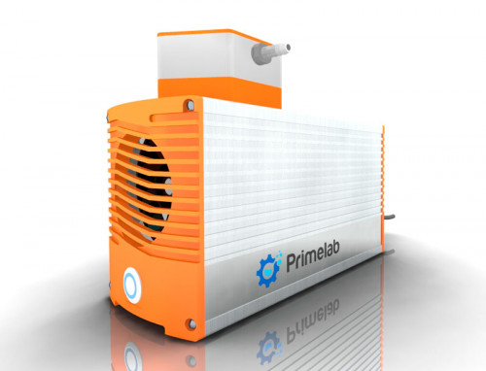
Химстойкий вакуумный насос Primelab PL-VPC-1-45 (с одной головой)
Производительность, л/мин | 45
Предельный вакуум, мбар | 130
Материал головки | PTFE
Материал клапана (клапанов) | НО-68-1
Мощность, Вт | 180
Подключение к вакууму Ду, мм | 8
Масса, кг | 8,0

Slide 6
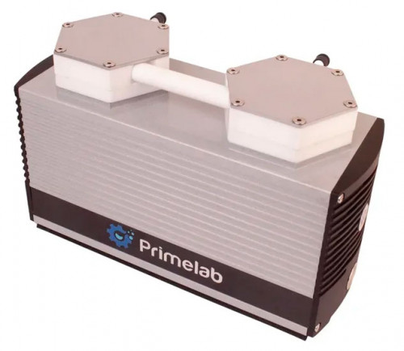
Химстойкий вакуумный насос Primelab PL-VPC-2-40 (с двумя головами)
Производительность, л/мин | 40
Предельный вакуум, мбар | 10
Материал головки | PTFE
Материал клапана (клапанов) | НО-68-1
Мощность, Вт | 180
Подключение к вакууму Ду, мм | 8
Масса, кг | 10,0

Slide 7
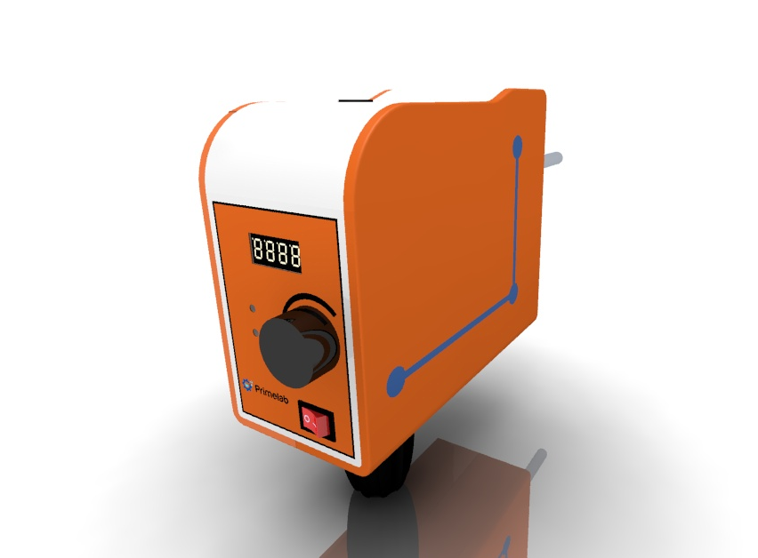
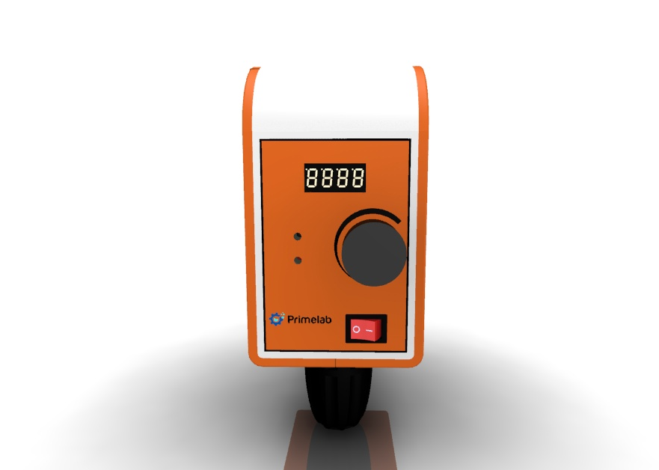
Верхнеприводная мешалка Primelab
(с силой крутящего момента 0,64 Н·м)
Крутящий момент, Н·м | 0,64
Скорость, об/мин | 0…2000
Дисплей | Графический сенсорный дисплей 2,2”, высококонтрастный, черно-белый
Габариты (ДхШхВ), мм | 160х70х170
Диапазон зажимной цанги, мм | 1…10
Габариты (ДхШхВ), мм | 198х70х285
Масса, кг | 3,0

Slide 8
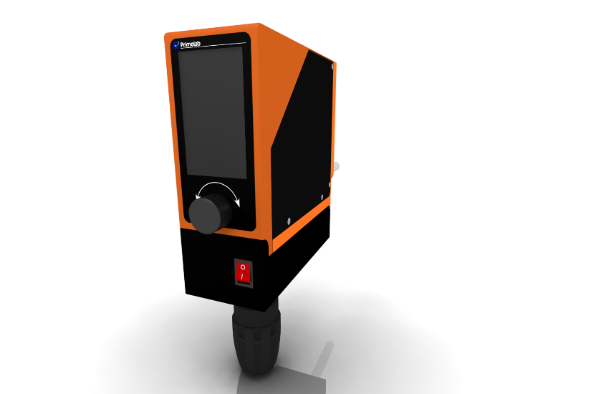
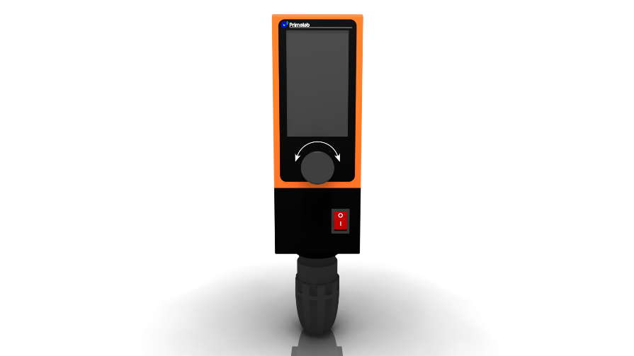
Верхнеприводная мешалка Primelab
(с силой крутящего момента 0,88 Н·м)
Крутящий момент, Н·м | 0,88
Скорость, об/мин | 0…2000
Дисплей | Графический сенсорный дисплей 3,2” с быстрым откликом
Габариты (ДхШхВ), мм | 160х70х170
Диапазон зажимной цанги, мм | 1…10
Габариты (ДхШхВ), мм | 160х70х170
Масса, кг | 3,4

Slide 9
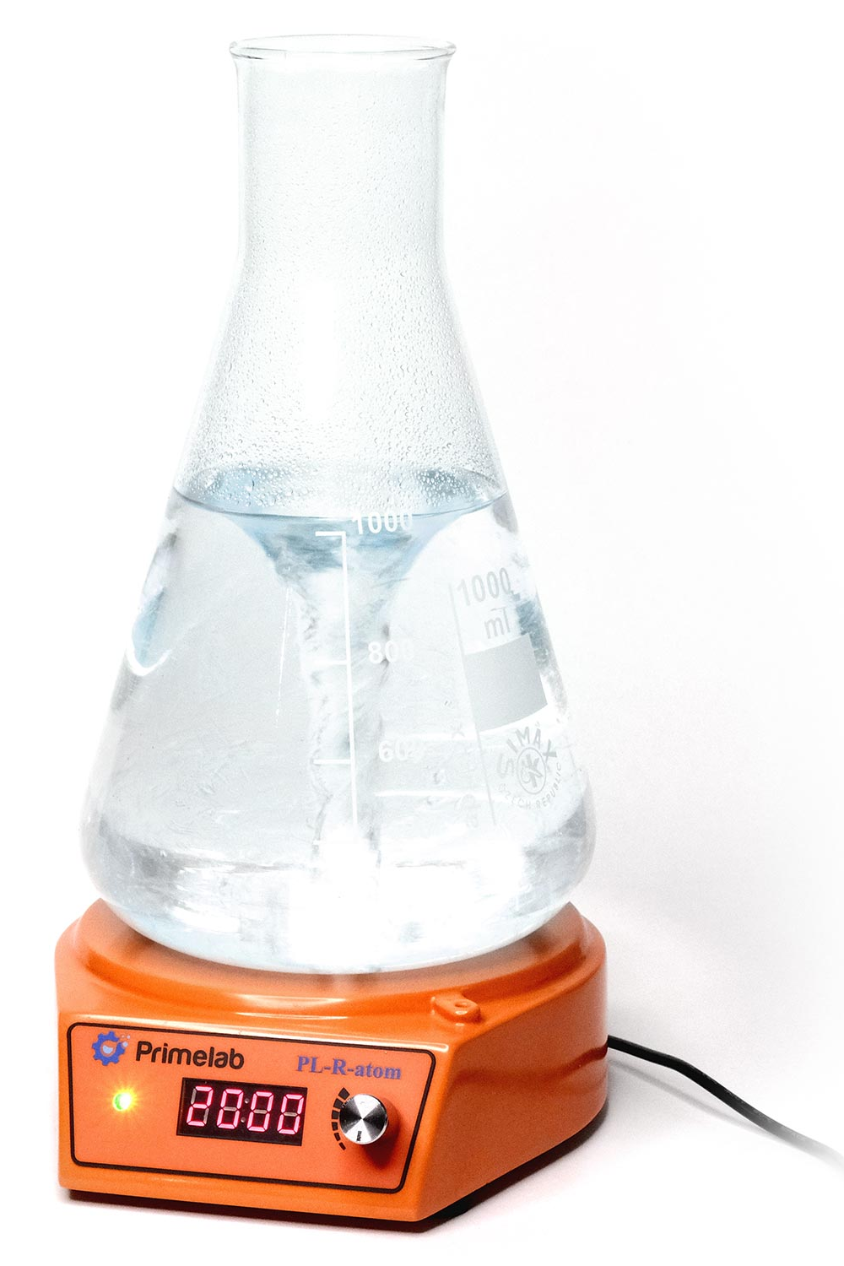
PL-R-atom
магнитная мешалка на 2 л
150-2000 об/мин;
До 2х л;
ЖК-дисплей;
Таймер 99 мин;
USB-порт для зарядки

Slide 10
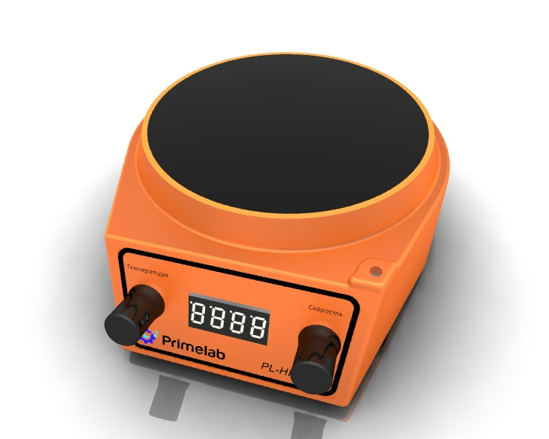
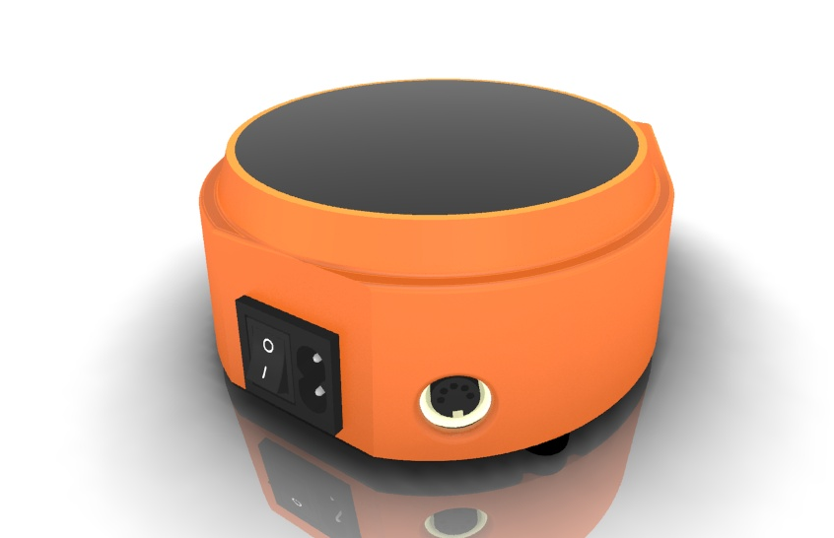
PL-R-atom-H
магнитная мешалка с подогревом
на 2 л
150-2000 об/мин;
До 2х л;
ЖК-дисплей
Таймер 99 мин;
150 °С max t плиты;
Опция: внешний термодатчик

Slide 11
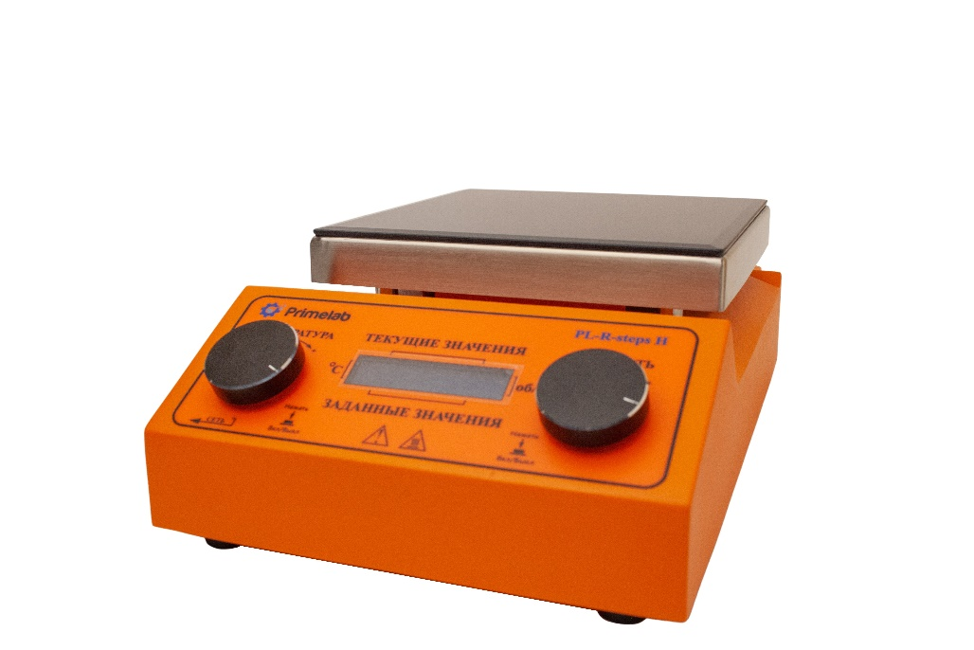
PL-R-steps-H
магнитная мешалка на 10 л
200-1500 об/мин;
До 10 л;
ЖК-дисплей;
Таймер 99 мин;
500 °С max t плиты
Защита от перегрева при 550 °С;
Опция: внешний термодатчик

Slide 12
PL-R-basic
магнитная мешалка на 10 л
200-1500 об/мин;
До 10 л;
ЖК-дисплей;
Таймер 990 мин;
Автоматическое определение срыва якоря;
Опция: внешний термодатчик

Slide 13
PL-R-basicH
магнитная мешалка на 10 л
с подогревом
200-1500 об/мин;
500 °С max t плиты;
До 10 л;
Таймер 990 мин;
Автоматическое определение срыва якоря;
Система защиты от перегрева;
Индикация предупреждения на ЖК-дисплей об опасности ожога;
Опция: внешний термодатчик

Slide 14
PL-R-capacity
магнитная мешалка на 20 л
200-1500 об/мин;
До 20 л;
ЖК-дисплей;
Таймер 990 мин;
Автоматическое определение срыва якоря;
Опция: внешний термодатчик

Slide 15
PL-R-capacity H
магнитная мешалка на 20 л
с подогревом
200-1500 об/мин;
500 °С max t плиты;
До 20 л;
Таймер 990 мин;
Автоматическое определение срыва якоря;
Система защиты от перегрева;
Индикация предупреждения на ЖК-дисплей об опасности ожога;
Опция: внешний термодатчик

Slide 16
PL-H
нагревательная плитка
500 °С max t плиты;
До 10 литров;
Таймер 990 мин;
Система защиты от перегрева;
Индикация предупреждения на ЖК-дисплее об опасности ожога;
Опция: внешний термодатчик

Slide 17
PL-SHR
Магнитная мешалка с подогревом и функцией весов
500 °С max t плиты;
До 5 литров;
Взвешивание до 10 кг;
Таймер 990 мин;
Система от перегрева;
Индикация предупреждения на большой ЖК экран;
Опция: внешний термодатчик

Slide 18
будем рады сотрудничеству!
141009, Россия, МО, г. Мытищи, Октябрьский проспект, 4
www.primelab.com
support@primelab.com
+7-499-377-06-66
https://www.instagram.com/primelabrus/
https://www.facebook.com/groups/310502330132154/
https://vk.com/primelabrus

